Slide 1


基于DSP的语言增强麦克风
团队成员：左典、贾乃征
Notes:
各位评委老师大家好，我们的项目名称是用于抗生素残留检测的共振式光纤传感器研究，我是答辩人王雪州

Slide 2
目 录
1
主要研究内容
2
项目方案
3
工作完成情况
4
最终实现成果及视频
Notes:
今天我的汇报内容分为如下五个部分

Slide 3

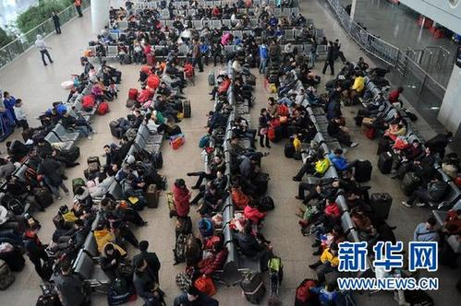
1. 主要研究内容
在会议，车站等嘈杂的场合中，广播播报是存在噪音过大的问题。
随着手机互联网软件的发展，在听英文讲座时，常常通过翻译软件对其进行实时翻译，可受限于传输距离过长，信噪比过低，存在无法识别的问题。
Notes:
随着我国经济的发展，食品安全越来越受到人们的关注。其中，动物源食品的安全问题成为关注的焦点，抗生素残留则是影响动物源食品安全的最主要的因素之一，国内市场中牛奶抗生素超标现象十分严重，寻求简便、快速、高灵敏度的检测方法势在必行。

Slide 4
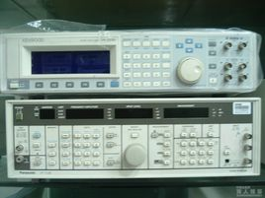
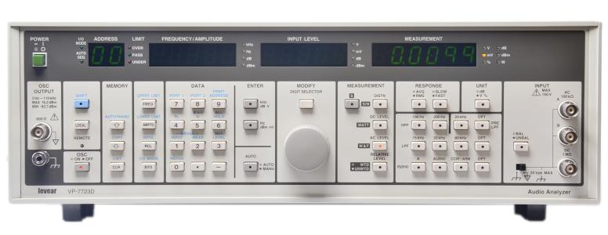
1. 主要研究内容
语音增强在多媒体领域应用非常广泛，用于电影、音乐的录音与后期等。
目前，大多数音频信号处理仪功能齐全，精准，但体积大且价格贵。
嵌入式系统小巧可靠，可作为手持装置，辅助手机等小型设备使用，具有很好的现实意义。
Notes:
随着我国经济的发展，食品安全越来越受到人们的关注。其中，动物源食品的安全问题成为关注的焦点，抗生素残留则是影响动物源食品安全的最主要的因素之一，国内市场中牛奶抗生素超标现象十分严重，寻求简便、快速、高灵敏度的检测方法势在必行。

Slide 5

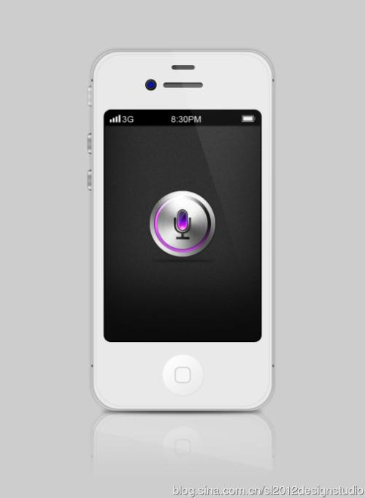
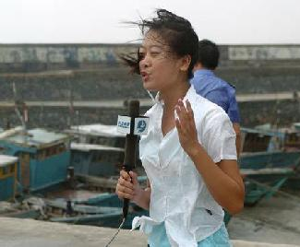
1. 主要研究内容
实时语音增强算法
在环境条件任意、噪音背景复杂的环境中提取出语音信号
Notes:
随着我国经济的发展，食品安全越来越受到人们的关注。其中，动物源食品的安全问题成为关注的焦点，抗生素残留则是影响动物源食品安全的最主要的因素之一，国内市场中牛奶抗生素超标现象十分严重，寻求简便、快速、高灵敏度的检测方法势在必行。

Slide 6
1. 主要研究内容
主要问题
语音增强与噪音抑制
功耗问题，有节能的需求
集成度高，体积小
实时性强
上位机交互
Notes:
随着我国经济的发展，食品安全越来越受到人们的关注。其中，动物源食品的安全问题成为关注的焦点，抗生素残留则是影响动物源食品安全的最主要的因素之一，国内市场中牛奶抗生素超标现象十分严重，寻求简便、快速、高灵敏度的检测方法势在必行。

Slide 7
1. 主要研究内容
使用方式
使用方式：常规使用下，仅需将主麦克风一端朝向说话人，幅麦克风一端朝向相反方向，即可通过jack音频接口实现语音增强后的音频信号输出。上位机模式下，可实时分析音频并对齐进行分析。
通俗来说，就是一端采集环境噪声，一端采集混有噪声的语音信号，最后提取出能清晰分辨的语音信号。

Slide 8
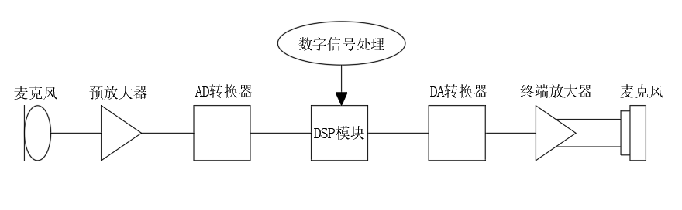
2.项目方案
最终方案
双端输入的DSP进行信号的处理
一端输入噪声信号，另一端输入混有噪声的语音信号
使用lms自适应滤波算法进行滤波

Slide 9
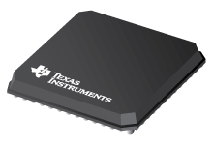
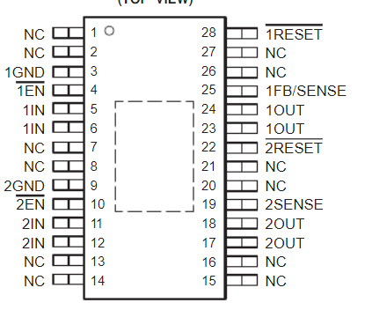
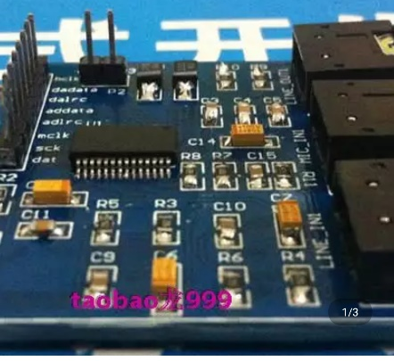
2. 项目方案
主要器件选择
选择TI公司C5000系列TMS320C5509
语音解码器选择TLV320AIC23
电源芯片选择TPS73HD325
上位机采用LabVIEW软件
Notes:
图的说明
创新之处
飞秒激光-露芯-镀膜-
ab删掉
合作单位 山东省研究院仪器仪表研究所

Slide 10
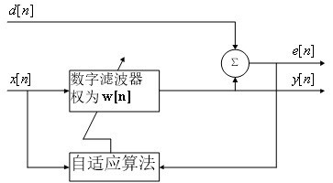


3. 完成情况
LMS算法解析
该算法也称为统计梯度算法，在实际应用中，通常用u来代替常数因子2u。并且，上式也可以表示成各个权系数的标量等式，即：
自适应滤波器的一般形式
大多数自适应滤波器都采用LMS（Least Mean Square）自适应算法，因为它比较容易设计和实现，本设计主要采用LMS算法，也着重介绍LMS算法。

Slide 11
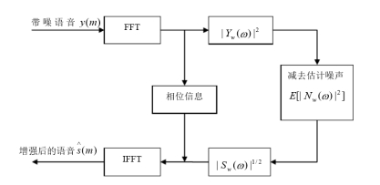
3. 完成情况
谱减法解析
谱减法处理流程图
利用语音信号的短时平稳特性，从带噪语音的短时谱值中减去噪声的短时谱，从而得到纯净语音的频谱，达到语音增强得目的。

Slide 12
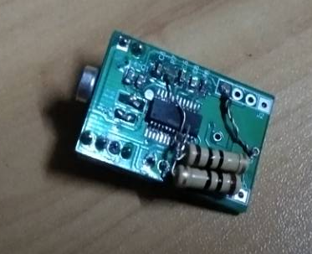
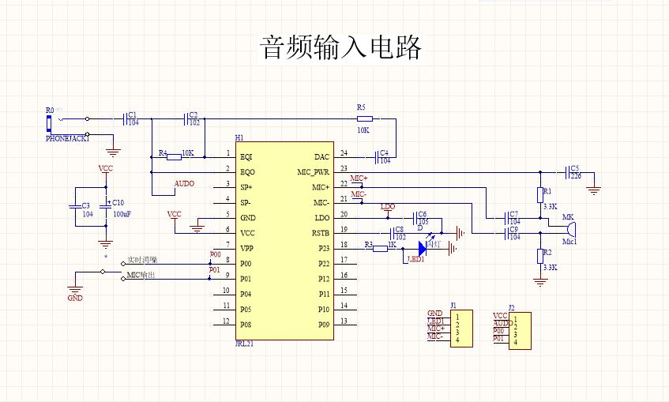
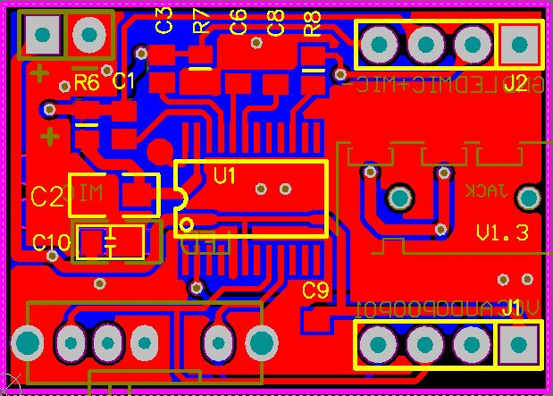
3. 完成情况
硬件输入

Slide 13
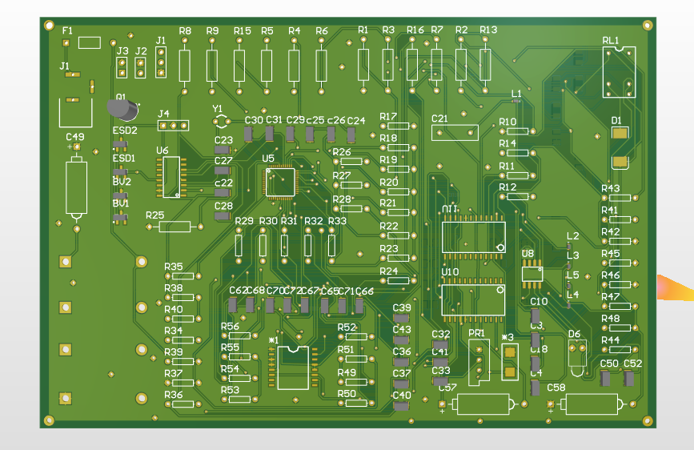
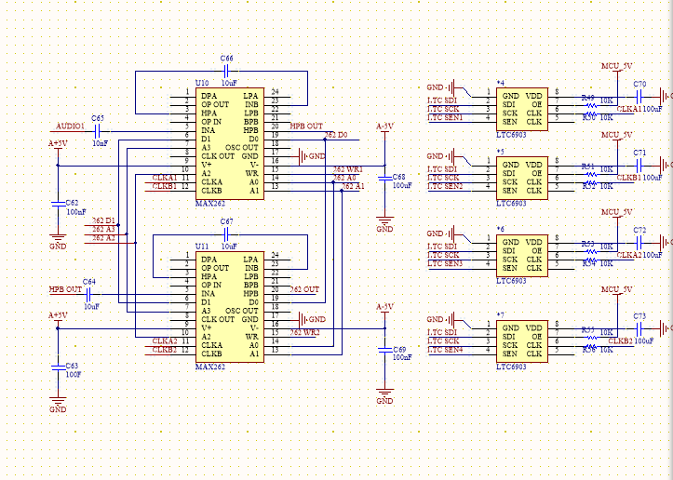
3. 完成情况
硬件输入防啸叫

Slide 14
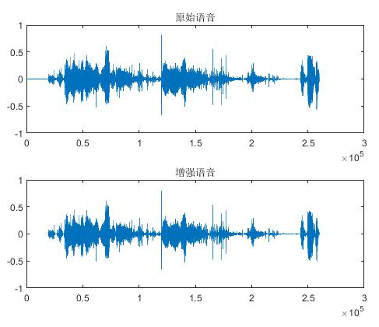
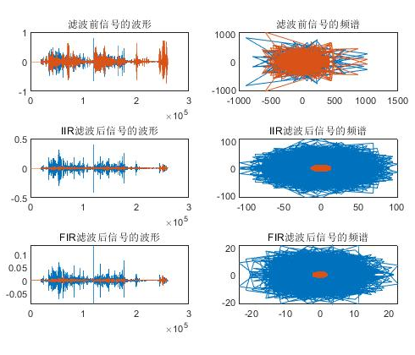
3. 完成情况
MATLAB谱减法与LMS算法的仿真

Slide 15
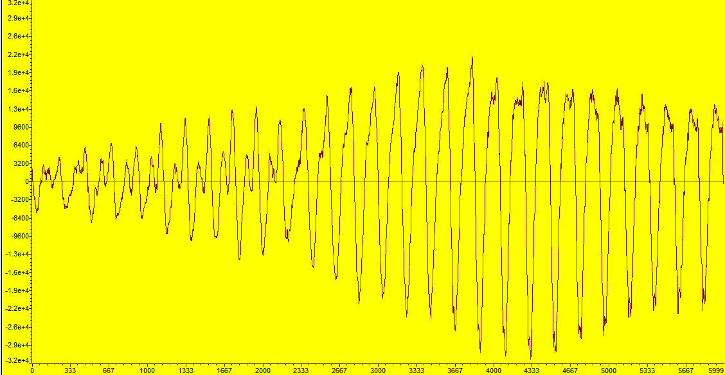
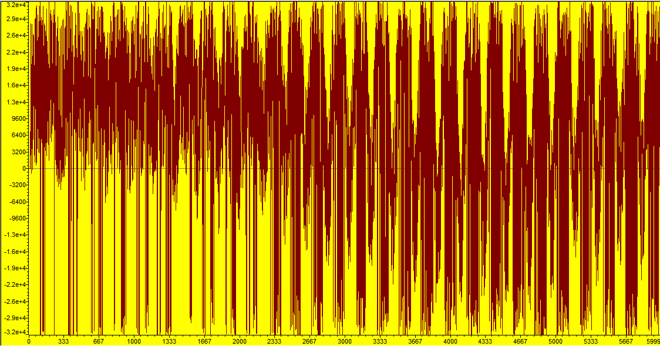
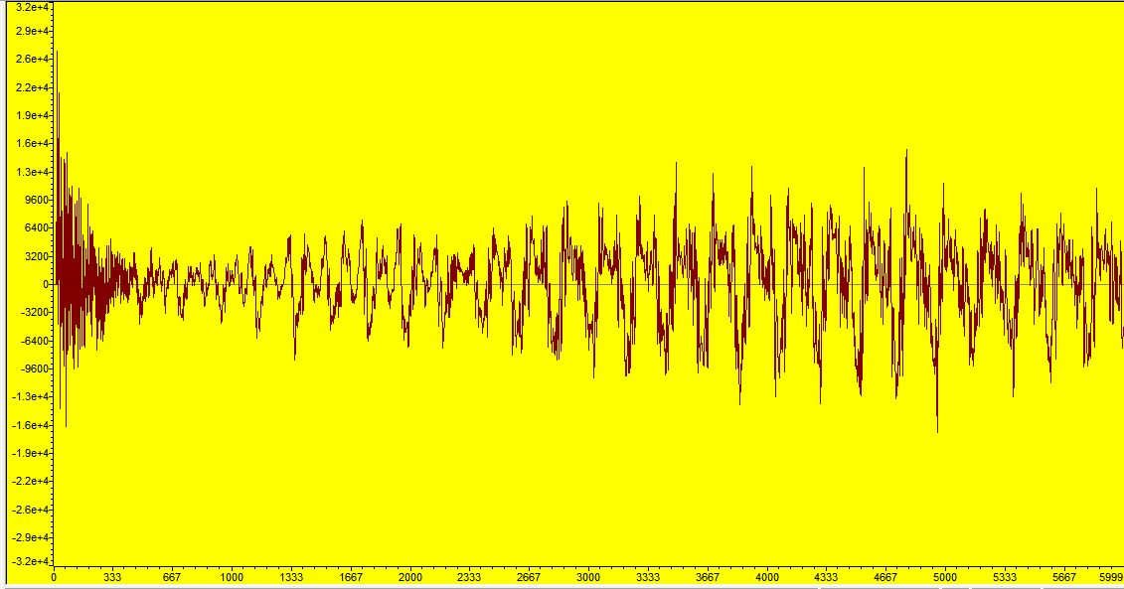
3. 完成情况
C语音LMS算法的仿真
不带噪声的语音信号
受高燥污染的语音输入信号
高燥下DSP信号输出

Slide 16
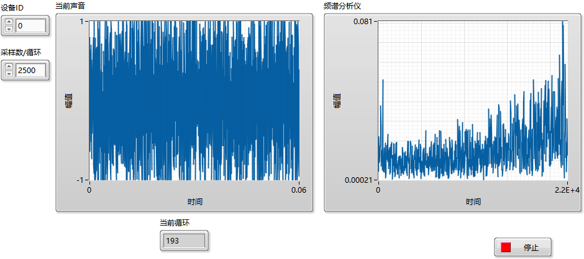
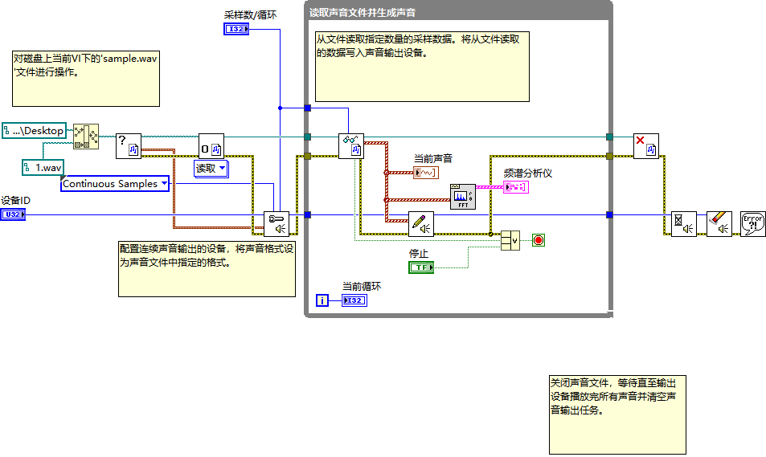
3. 完成情况
LabVIEW上位机的设计
LabVIEW上位机声音和频谱分析仪设计
LabVIEW上位机程序框图设计

Slide 17
3. 完成情况
开发环境的搭建与算法优化DSP实现
开发环境搭建遇到大量不兼容问题
算法过于复杂导致计算时间过长，需要优化
初期数据过多导致内存需要重新分配

Slide 18
4. 最终实现成果
比赛进一步完成目标
算法仍然存在一定的滞后
由于时间关系，未完成最后的双端输入，所以在演示时人工叠加rand()噪声模拟环境噪声
购置器件时咪头灵敏度不高导致输入音频信号质量不高

